Slide 1
Наступ польських та білогвардійських військ. Повернення більшовицького режиму.
Історія України
10 клас

Slide 2
1. Воєнно-політична ситуація в Україні влітку 1919 р.
Влітку 1919 р. за володіння українськими землями боролися три основні сили:
Червона армія
Білогвардійські війська
Армія УНР

Slide 3
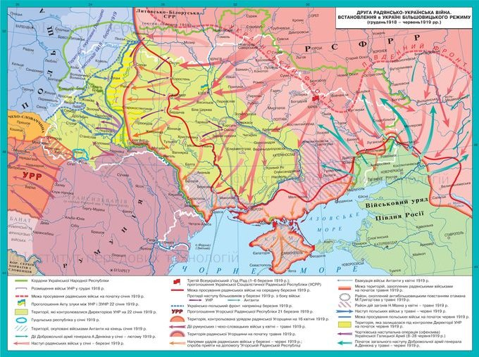

Slide 4
2. Наступ білогвардійців.
У травні 1919 р. денікінські війська перейшли у наступ на донецькій ділянці Південного фронту.
4 травня захопили Луганськ.
У червні 1919 р. захопили Харків та Катеринослав.

Slide 5
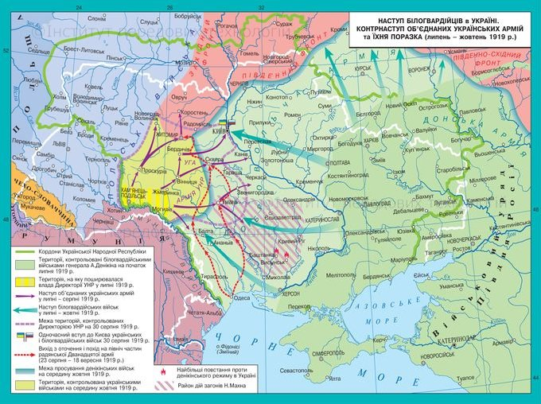

Slide 7
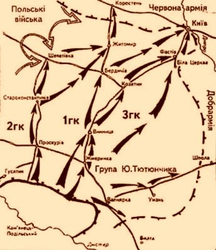
3. Наступ українських армій та їх поразка.
На Правобережжі падіння більшовицького режиму прискорили війська Директорії УНР та уряду ЗУНР.
Опинившись улітку 1919 р. в районі Надзбруччя після невдалих військових дій УНР проти більшовиків, а УГА — проти польських військ, обидві сторони у липні того ж року підписали угоду про об’єднання збройних сил задля спільної боротьби за незалежність України.

Slide 8
Непорозуміння та неузгодженість дій
Євген Петрушевич й уряд ЗУНР орієнтувалися на боротьбу з Польщею та більшовицькою Росією і готові були укласти ситуативний союз із А. Денікіним.
С. Петлюра схилявся до переговорів із більшовицьким урядом В. Леніна для координації зусиль проти денікінських військ.

Slide 9
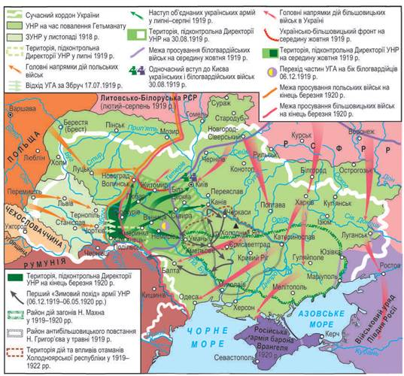

Slide 10
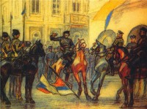
30 серпня 1919 р. більшовики залишили Київ
Київ 31 серпня 1919 року. Картина Леоніда Перфецького
До Києва майже одночасно увійшли українські та денікінські війська, дотримуючись при цьому дружнього нейтралітету.

Slide 11
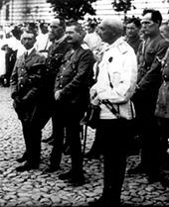
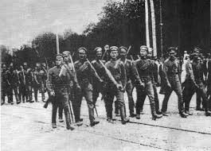
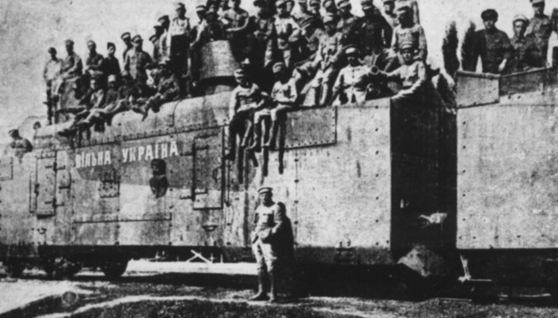
“Київська катастрофа”
Українські підрозділи, не бажаючи воювати з потенційними союзниками, залишили Київ та відійшли до Василькова.
Здача Києва була рівносильна поразці. Ця подія увійшла в історію як «Київська катастрофа».
Отже, на початку осені 1919 р. майже вся Україна опинилася під владою білогвардійських військ.

Slide 12
Мовою джерел
Прем’єр УНР Ісаак Мазепа:
«Так славно почався і так безславно скінчився похід об'єднаної Української Армії на Київ».
Марко Безручко. «Від Проскурова до Чарториї»:
«Великий вплив на все українське військо зробило залишення українськими частинами тільки що взятої столиці України — Києва. Дух підупав, порив охолонув, у душу почала закрадатися зневіра в перемогу»

Slide 14
Поразка українських військ
Оточена з усіх боків, не маючи достатньої стратегічної бази, зброї й амуніції, Українська армія мусила відступати перед численним ворогом — Білою й Червоною арміями. З тилу загрожували поляки. Узимку 1919—1920 рр. від тифу вмерло 25 тисяч українських вояків.
Врешті-решт, розбіжності призвели до відкритого конфлікту та розколу між УНР та ЗУНР, наслідком чого стало припинення збройної боротьби УГА в листопаді 1919 р. після переходу її частин на бік Добровольчої армії, а згодом Червоної армії.

Slide 15
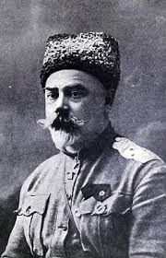
4. Встановлення денікінського режиму в Україні. Білий терор.
Ще на початку наступу білогвардійських військ, у січні 1919 р., А. Денікін сформулював засади своєї політики:
«єдина і неділима Росія»,
боротьба з більшовиками до кінця,
встановлення порядку і запровадження тимчасової військової диктатури,
смертна кара за участь у «бунтах», більшовицьких організаціях, за дезертирство в армії.

Slide 16
Адміністративний поділ України
Київська область
Харківська область
Новоросійська область (центр Одеса)

Slide 17
Антиукраїнська політика
У Києві був скинутий із п’єдесталу і розтрощений бюст Тараса Шевченка. В усі установи надійшла інструкція зняти його портрети.
Закривали українські школи.Українською мовою могли навчати дітей лише у приватних навчальних закладах.
Ледь животіла Українська Академія наук, на фінансування якої не виділяли коштів.
Спеціальні цензори проглядали запасники київських книгарень і вилучали навіть ті видання, які свого часу дозволила імперська цензура.
Українські вивіски на крамницях замінили на російські, усі залізнічні станції перейменували російською мовою.

Slide 18
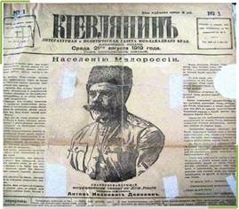
Економічна політика
Передбачалося відновлення великого землеволодіння.
У селян, за сприяння військових команд, знову забирали землю і реманент.
Згідно із законом про врожай 1919 р. третину зібраного зерна, половину скошених трав і шосту частину овочів селяни зобов’язувалися безоплатно віддавати поміщикам та орендарям, якщо останні заявляли про свої права на землю.
Крім того, їх змушували вносити на потреби денікінської армії разовий податок — 5 пудів зерна з кожної десятини землі. За несвоєчасну поставку примусово стягали подвійну суму.

Slide 19
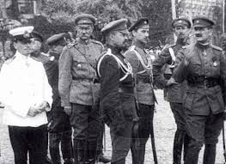
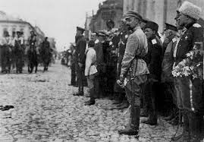
Становище в промисловості
Фабрики і заводи повертали власникам.
Формально зберігали 8-годинний робочий день, проте реально він тривав 11-12 годин.
Багато підприємств через нестачу сировини й палива працювали неповний робочий день або зупинялися зовсім, і робітники залишалися без зарплати.
Практично перестали діяти профспілки.

Slide 20
Білий терор
Ненависть денікінців до більшовиків, серед яких було багато євреїв, подекуди переростала у єврейські погроми.
Відповіддю на «червоний терор» більшовиків став «білий терор» денікінців.
На контрольованій денікінцями території питання про відповідальність більшовиків вирішувався жорстко. Наказом № 7 від 14 (27) серпня 1918 р. Денікін розпорядився
«всіх осіб, звинувачуваних у сприянні або сприянні військам або владі радянської республіки в їхніх військових або в інших ворожих діях проти Добровольчої армії, а також за навмисне вбивство, зґвалтування, розбої, грабежі, навмисне підпалювання або затоплення чужого майна віддавати воєнно-польовим судам військової частини Добровольчої армії, розпорядженням військового губернатора».

Slide 21
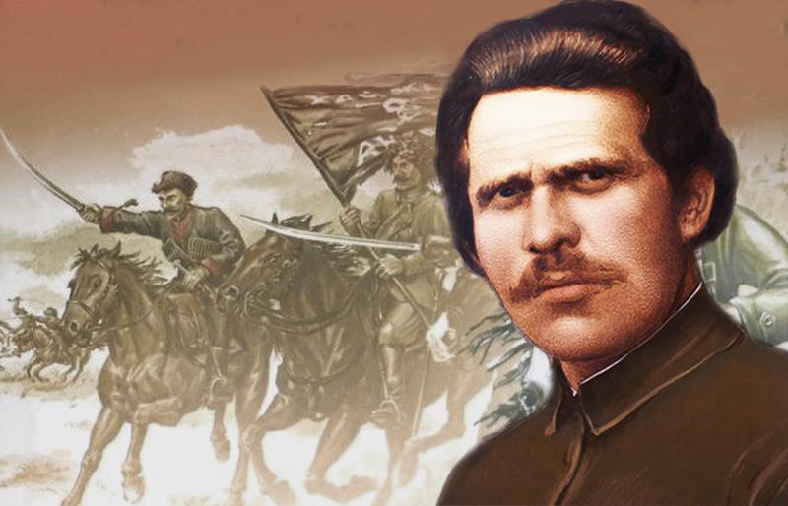
5. Боротьба проти денікінців.
Значної шкоди денікінським військам завдали загони Н. Махна, організовані у Революційну повстанську армію України (махновців), яка налічувала близько 50 тис. вояків.
У жовтні 1919 р. під їхнім контролем опинилися великі райони півдня України, зокрема Катеринослав, Каховка, Бердянськ, Перекоп.

Slide 22
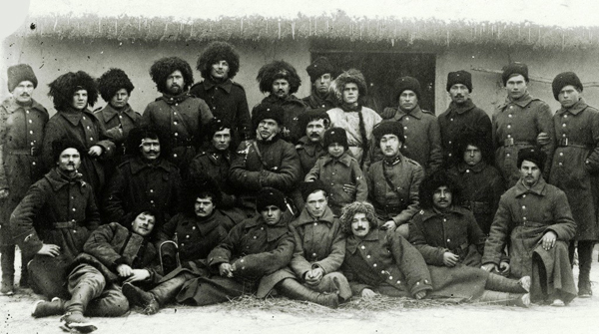
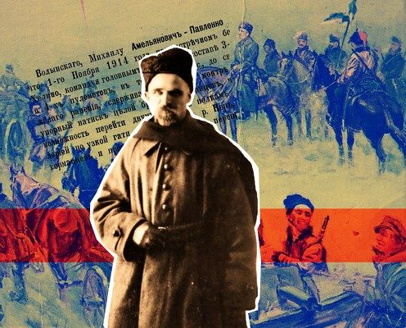
Перший Зимовий похід військ УНР.
Пе́рший зимови́й похі́д — похід Армії Української Народної Республіки тилами Червоної та Добровольчої армій під проводом Михайла Омеляновича-Павленка (6 грудня 1919 — 6 травня 1920 рр.)

Slide 23
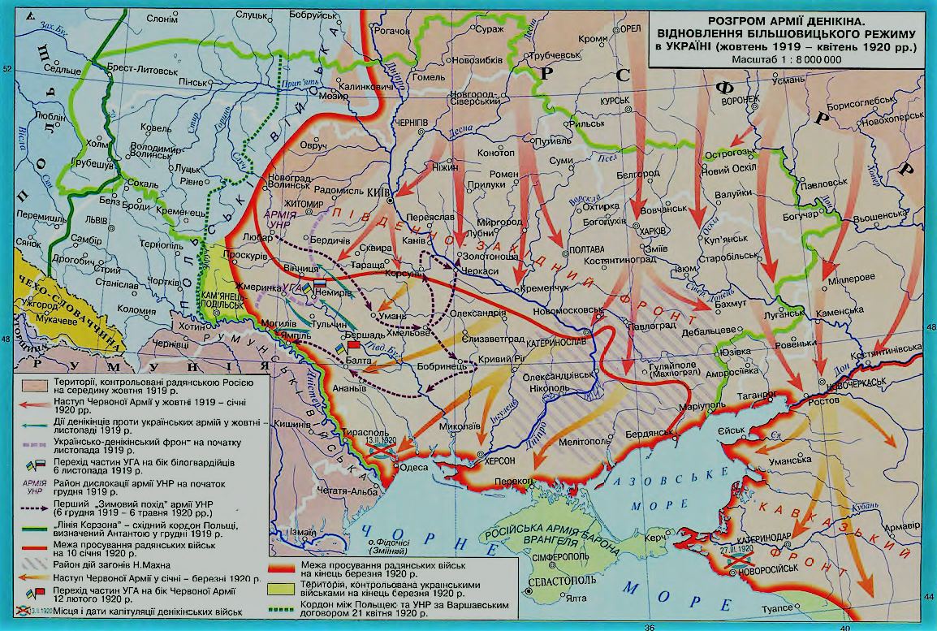

Slide 24
6. Відновлення радянської влади в кінці 1919 – на початку 1920 року.
Середина жовтня 1919 р. Червона армія, маючи кількісну перевагу над військами Денікіна, перейшла в контрнаступ.
6 листопада 1919 р. радянські війська зайняли Чернігів,
12 грудня оволоділи Харковом.
16 грудня 1919 р. більшовики увійшли до Києва.
Продовжуючи наступ на Правобережну Україну, Червона армія в районі Вінниці оточила групу військ Денікіна.
В той час частина УГА відмовилася воювати за Денікіна і перейшла на бік Радянської влади, а С. Петлюра 5 грудня 1919 р. з кількома міністрами Директорії виїхав до Польщі.
Початок січня 1920 р. - Червона армія повністю зайняла Донбас.

Slide 25
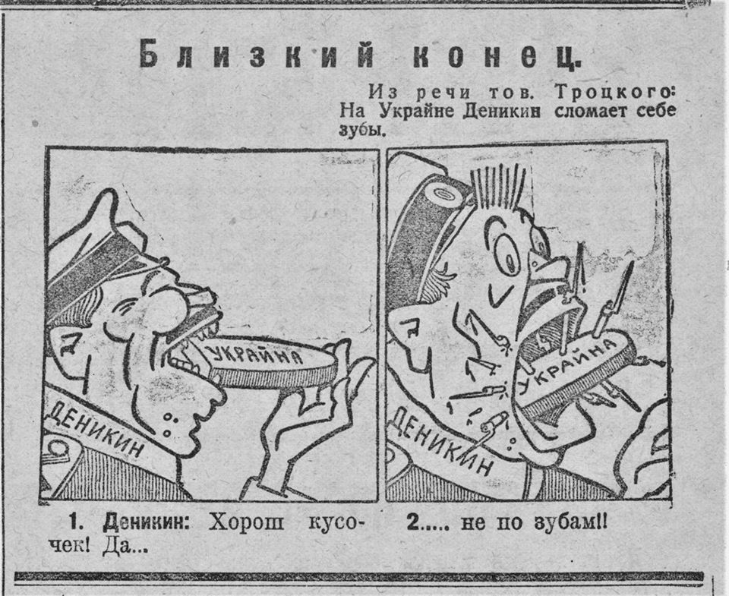

Slide 26
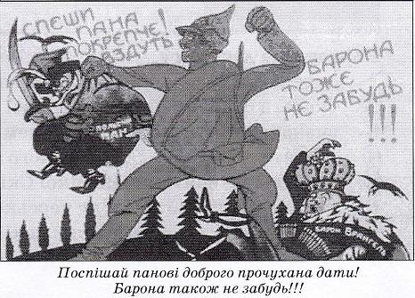
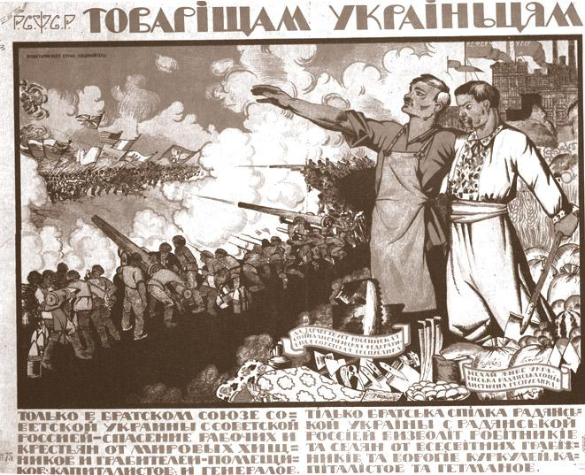
На початку лютого 1920 р. денікінців було повністю вибито з території України.
Лише Крим усе ще залишався під контролем білогвардійців.
На території України було знову встановлено радянську владу.
Більшовики втретє повернулися в Україну.

